Slide 1
Id : 229 391 361 Банзаргашеева Цырегма Жамбаловна
Урок.Ориентирование на местности
Учитель географии МБОУ Тэгдинская СОШ Хоринского района Банзаргашеева Цырегма Жамбаловна

Slide 2
Тип урока | Урок изучения новой темы
Тема урока | Ориентирование на местности.
Цель урока | Научиться какими способами можно ориентироваться в пространстве; раскрыть роль компаса , помогающего ориентироваться в пространстве;

Slide 3
УУД
Метапредметные результаты:
Регулятивные: умение ставить проблему (Р)
Познавательные: выделение и формулирование познавательной цели.(П)
Коммуникативные: управление своим поведением: умение выслушать товарища, владение монологической и диалогической формами речи(К)
Личностные результаты: Смыслоообразование – осуществляют самооценку своих знаний, ставят дальнейшие задачи обучения. Нравственно-этическая ориентация – проявление интереса к новым знаниям.

Slide 4
Работа на интерактивной доске Обозначьте на рисунке основные и промежуточные стороны горизонта

Slide 5
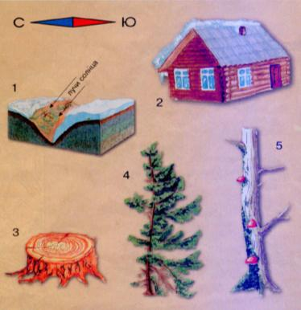
Ориентирование по местным признакам:
По весеннему таянию снега
на склонах оврага,
По таянию снега на крышах домов
По толщине годичных колец пня спиленного дерева
По густоте ветвей отдельно растущего дерева
По лишайникам на стволе дерева

Slide 6
Ориентирование с использованием компаса
Алгоритм работы:
Положите компас горизонтально.
Когда стрелка компаса успокоится, поверните коробку компаса так, чтобы отметка 0 совместилась с северным концом стрелки.
В этом положении компас ориентирован по магнитному меридиану и показывает направление север-юг.
Направление на север на шкале компаса соответствует 0 , на восток - 90 , на юг – 180 , на запад – 270 .

Slide 7
Обозначьте направление на интерактивной доске: на север на шкале компаса соответствует 0 , на восток - 90 , на юг – 180 , на запад – 270 .

Slide 8
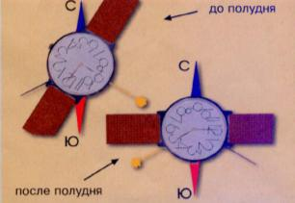
Ориентирование по наручным часам и Солнцу
Положить на ладонь часы, так, чтобы часовая стрелка была направлена на Солнце.
Угол между стрелкой и цифрой 1 разделить пополам (по летнему времени полдень в 13 часов).
Эта линия покажет направление север – юг.

Slide 9
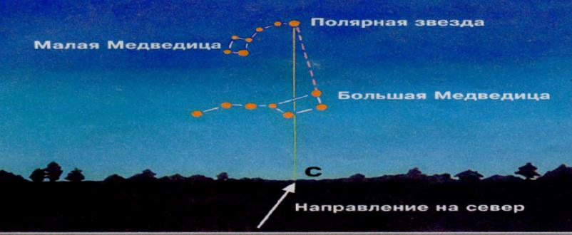
Ориентироваться можно и ночью
1) Найти ковш Большой Медведицы из семи ярких звезд.
2) Мысленно отложи на продолжении линии между крайними звездами ковша еще 5 таких отрезков. Здесь находится Полярная звезда. Полярная звезда всегда находится над северной стороной горизонта

Slide 10
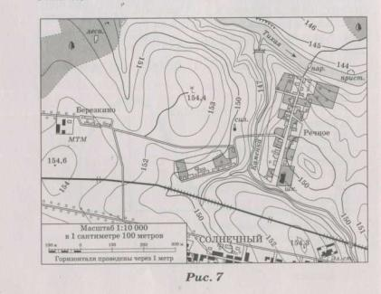
Рефлексия
Определите, в каком направлении надо ехать от поселка Речное до поселка Солнечный.
Сравните правый и левый берега реки Тихой.
Вы идете от парома на реке Тихой до домика лесника. Опишите свой путь, указав:
направление пути;

Slide 11
Работа на интерактивной доске УСТАНОВЛЕНИЕ СООТВЕТСТВИЯ
Установите соответствие между
направлениями на стороны горизонта и
величинами их азимутов в градусах.
1.север
2.запад
3.юго-восток
4.Восток
А.0
Б.90
В.135
Г.270
1 | 2 | 3 | 4
А | Г | В | Б
Установление соответствия требует наличия умений и навыков анализа тематической информации и сопоставления предлагаемых вариантов, ответа предложенного из списка.

